Slide 1
Көптілділік – заман талабы
Зайырова Мөлдір – С.Ж.Асфендияров атындағы ҚазҰМУ ЖМ 1 курс студенті

Slide 2
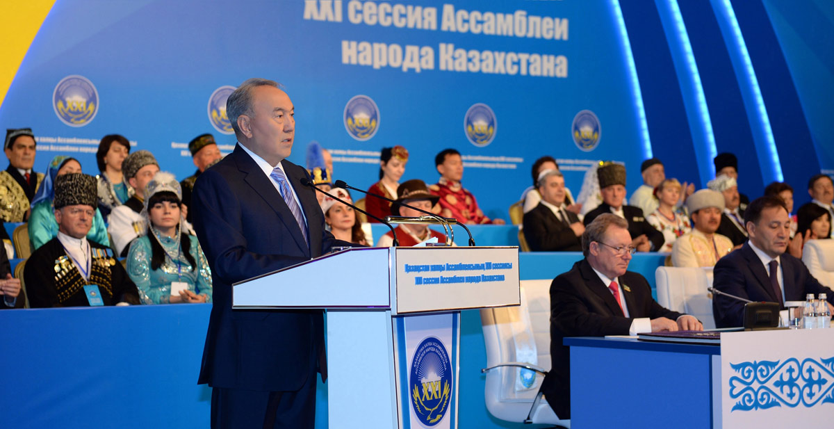
Қазақстан халқы Ассамблеясы – Қазақстан Республикасы Президенті Н. Назарбаевтың жеке бастамасымен құрылған, ең негізгі міндеті мемлекеттік саясатты іске асыру, мемлекет және азаматтық қоғам институттарының этносаралық қатынастар саласындағы өзара іс-қимылының тиімділігін арттыру бағытында жасақталған мекеме.

Slide 3
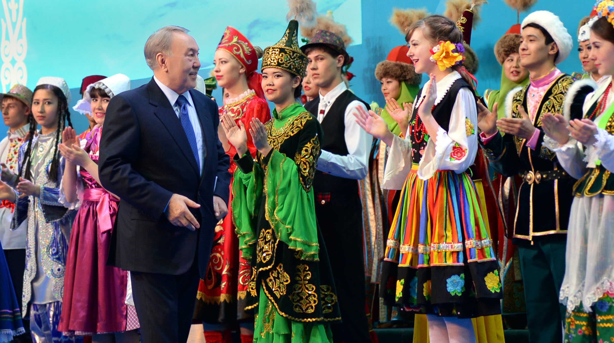
Елбасының ұсынысы бойынша барлық әкімдік аппараттарында ҚР-да тұратын басқа этнос пен ұлыстардың ана тілін үйрену курстары қызмет көрсетеді.

Slide 4
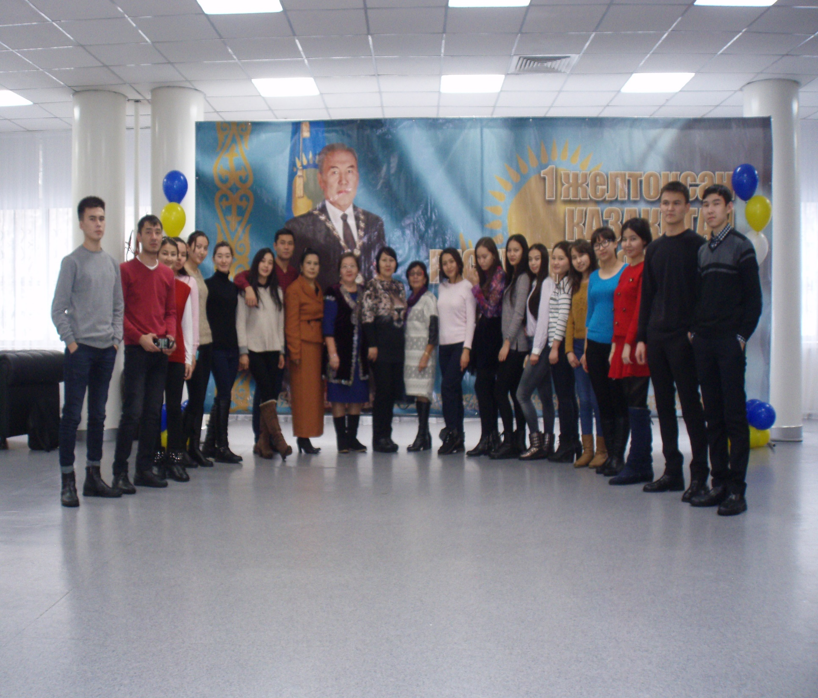
Білекке сенген заманда , Ешкімге есе бермедік. Білімге сенген заманда , Қапы қалып жүрмелік. Абылай хан

Slide 5
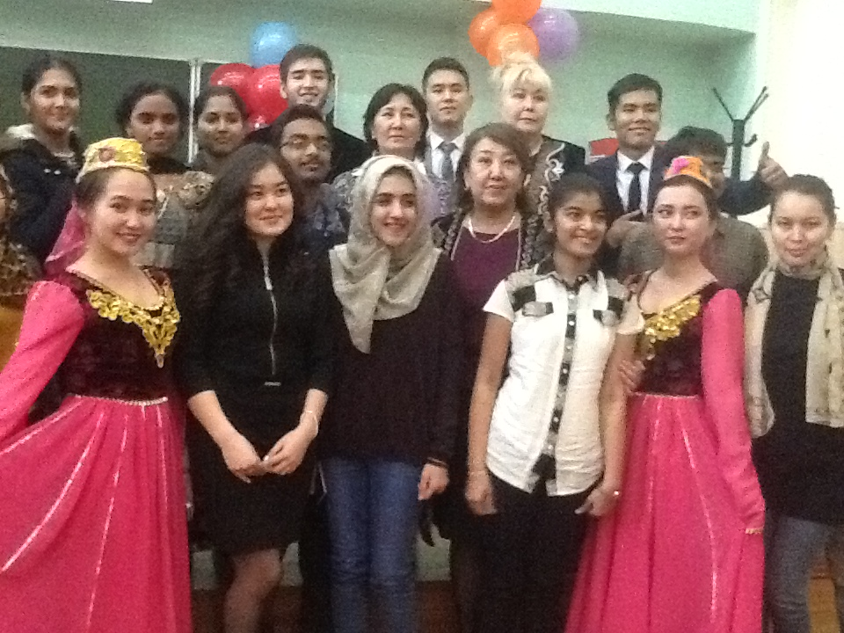
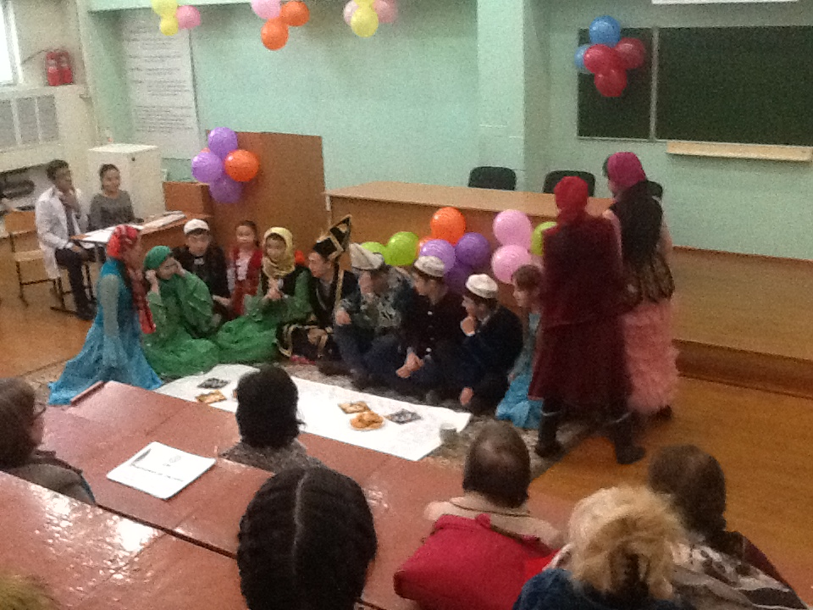
С.Ж.Асфендияров атындағы ҚазҰМУ-да шетел азаматтарымен бірге көптілділік бағдарламасын іске асыру бойынша түрлі тәрбие іс-шаралары өткізіліп тұрады.

Slide 6
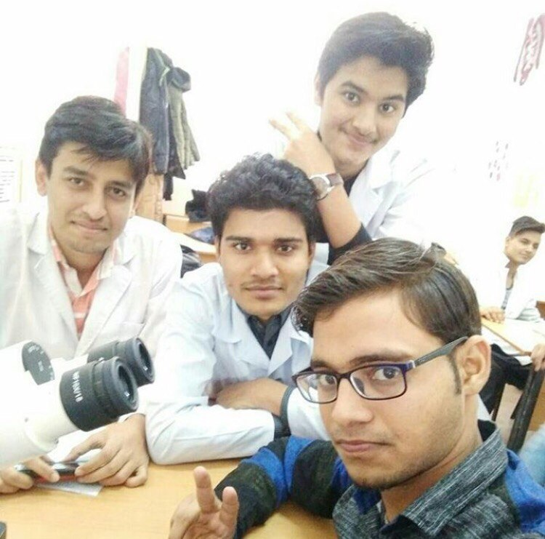
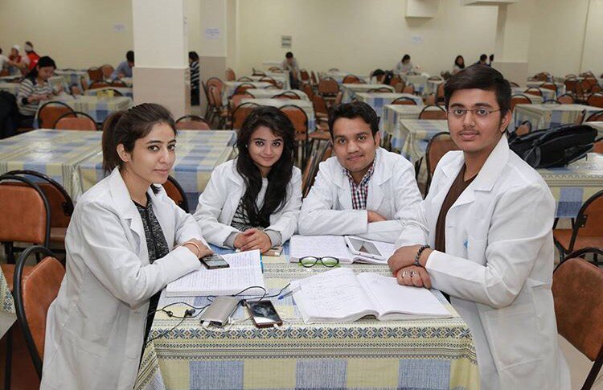
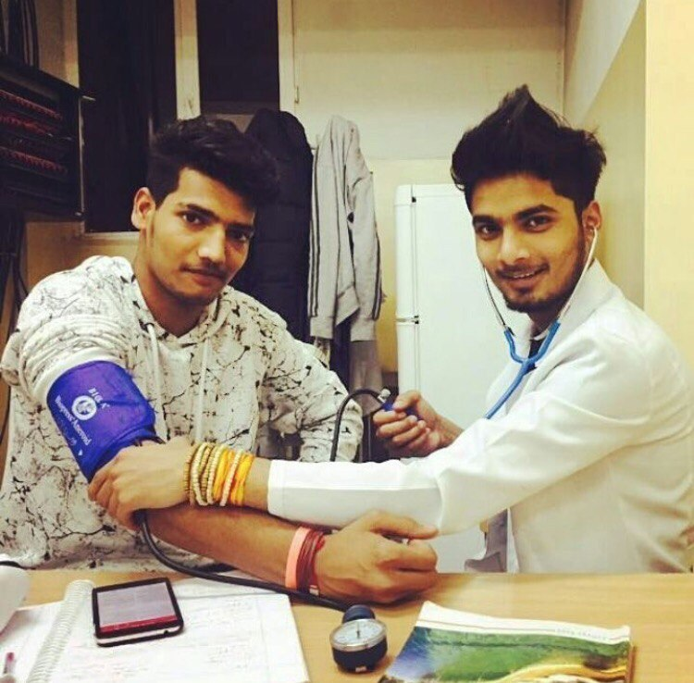
1983 жылдан бері университетте көптеген шет елдерден келген студенттер орыс тіліне және ҚР қазақ тіліне мемлекеттік тілі ретінде оқып үйренуде.

Slide 7
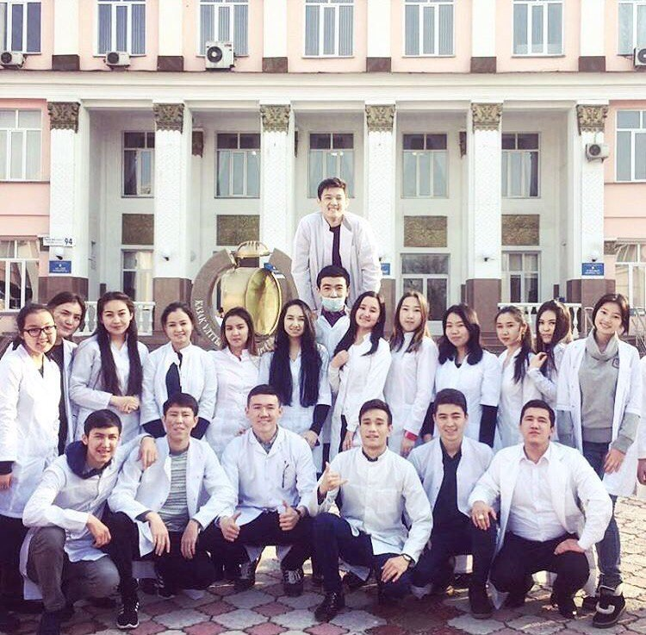
Болашақ дәрігерлерге мен фармация саласының үйренушілеріне кәсіби білікті маман болу үшін көптілді меңгеру – заман талабы

